Slide 1
1
Definiciones: Métodos de cálculo
Los siguientes términos y definiciones corresponden en gran medida a los definidos en la IEC 60909-0. Consultar esta norma para conocer todos los términos que no se utilizan en este libro.
Los términos cortocircuito y falla a tierra describen fallas en el aislamiento de equipos, que se producen cuando se shuntean partes activas.
1) Causas:
• Sobretemperaturas debidas a sobrecorrientes excesivamente altas;
• Descargas disruptivas por sobretensiones; y
• Formación de arco debido a la humedad junto con el aire impuro, especialmente en los aisladores.
2) Efectos:
• Interrupción del suministro eléctrico;
• Destrucción de componentes del sistema; y
• Desarrollo de esfuerzos mecánicos y térmicos inaceptables en la electricidad.
3) Cortocircuito: Según la IEC 60909-0, un cortocircuito es el accidente o conexión conductiva intencional a través de una resistencia relativamente baja o impedancia entre dos o más puntos de un circuito que normalmente están en diferentes potenciales.
4) Corriente de cortocircuito: Según la IEC 60909-0, una corriente de cortocircuito resulta de un cortocircuito en una red eléctrica.
Es necesario diferenciar entre la corriente de cortocircuito en la posición del cortocircuito y de las corrientes de cortocircuito transferidas en la red.

Slide 2
5) Corriente de cortocircuito simétrica inicial: El valor eficaces de la corriente simétrica de cortocircuito en el momento en que surge el cortocircuito, cuando la impedancia de cortocircuito tiene su valor en el tiempo cero.
6) Potencia aparente de cortocircuito simétrico inicial: La potencia de cortocircuito representa un parámetro ficticio. Durante la planificación de las redes, el potencia de cortocircuito es un número característico adecuado.
7) Corriente máxima de cortocircuito: El mayor valor instantáneo posible del cortocircuito que ocurre.
8) Corriente de cortocircuito en estado estacionario: valor eficaz de la corriente simétrica inicial de cortocircuito, luego de la caída de todos los fenómenos transitorios.
9) Componente aperiódica de c.d. (d.c.): valor promedio de la parte superior e inferior de la curva envolvente inferior de la corriente de cortocircuito, que decae lentamente a cero.
10) Corriente de corte simétrica: El valor eficaz de la corriente de cortocircuito que circula a través del interruptor en el momento del primera separación de contactos.
11) Fuente de voltaje equivalente: El voltaje en la posición del cortocircuito, que se transfiere al sistema de secuencia positiva como la única tensión efectiva y se utiliza para el cálculo de las corrientes de cortocircuito.
12) Método de superposición: Considera la carga previa de la red antes de la ocurrencia del cortocircuito. Es necesario conocer el ﬂujo de carga y el ajuste del TAP del transformador.
13) Factor de tensión: Relación entre la fuente de tensión equivalente y la red voltaje, Un, dividido por √3.
14) Circuito eléctrico equivalente: Modelo para la descripción de la red por un circuito equivalente.
15) Cortocircuito lejos del generador: El valor de la corriente alterna simétrica. La componente periódica de corriente (c.a.) permanece esencialmente constante.
16) Cortocircuito cercano al generador: El valor de la componente periódica de corriente simétrica de c.a. no permanece constante. La máquina síncrona entrega primero una corriente de cortocircuito simétrica inicial, que es más del doble de la corriente nominal de la máquina síncrona.
17) Impedancia de cortocircuito de secuencia positiva: La impedancia de la secuencia positiva del sistema visto desde la posición del cortocircuito.

Slide 3
18) Impedancia de cortocircuito de secuencia negativa: La impedancia de la secuencia negative del Sistema, vista desde la posición del cortocircuito.
19) Impedancia de cortocircuito de secuencia cero: La impedancia de la secuencia cero del sistema vistoa desde la posición del cortocircuito. Tres veces el valorde la impedanciadel del punto neutro a la de tierra.
20) Impedancia de cortocircuito: Impedancia necesaria para el cálculo de la corrientes de cortocircuito en la posición del cortocircuito.
1.1 Comportamiento temporal de la corriente de cortocircuito
La Figura 1.1 muestra el comportamiento temporal de la corriente de cortocircuito para la ocurrencia de cortocircuitos lejos del generador y cerca del generador. La componente de c.d. aperiódica depende del momento en el que se produce el cortocircuito. Para un cortocircuito cercano al generador, los comportamientos subtransitorio y el transitorio de las máquinas síncronas son importantes. Siguiendo a todos los fenómenos transitorios, se establece el estado estacionario.
1.2 Camino de cortocircuito en el sistema de secuencia positiva
Para las mismas tensiones del conductor externo, un cortocircuito trifásico permite que se desarrollen tres corrientes de la misma magnitud entre los tres conductores.
Por lo tanto, solo es necesario considerar un conductor en cálculos posteriores.
Dependiendo de la distancia desde la posición del cortocircuito del generador, es necesario considerar cortocircuitos por separado cerca del generador y lejos del generador. Para cortocircuitos lejos del generador y cerca del generador, la ruta de cortocircuito se puede representar mediante un diagrama de malla con una fuente de voltaje de c.a., reactancias X y resistencias R (Figura 1.2). Aquí, X y R reemplazan todos los componentes tales como cables, conductores, transformadores, generadores, y motores.

Slide 4
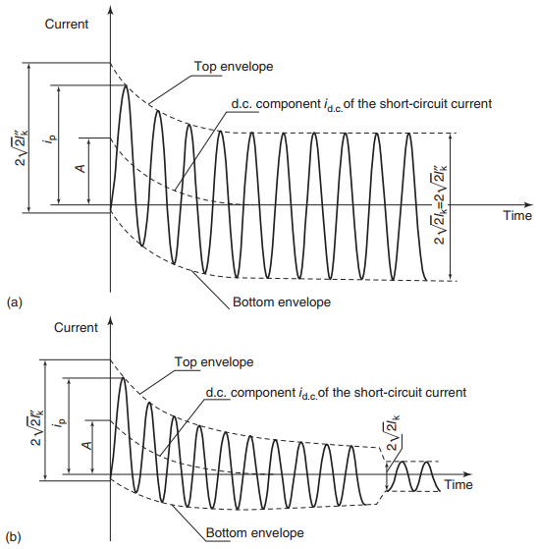
Figura 1.1 Comportamiento temporal de la corriente de cortocircuito (ver Ref. [1]). (a) Cortocircuito lejos del generador y (b) Cortocircuito cerca del generador. I′′k : corriente de cortocircuito simétrica inicial; ip : corriente máxima de cortocircuito; id.c. : decayendo c.c. componente aperiódico; y A: valor inicial de componente aperiódico c.d. .

Slide 5
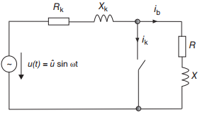
Figura 1.2 Circuito equivalente del camino de la corriente de cortocircuito en el sistema de secuencia positiva.
La siguiente ecuación diferencial se puede utilizar para describir el proceso de cortocircuito:
donde 𝜓 es el ángulo de fase en el momento del cortocircuito.
La ecuación diferencial de primer orden in-homogénea se puede resolver determinando la solucion homogenea ik y una solucion aprticulat i”k

Slide 6
La solución homogénea, con la constante de tiempo 𝜏 g = L/R, da lo siguiente:
Para la solución particular, se obtiene lo siguiente:
La corriente de cortocircuito total se compone de ambos componentes:
El ángulo de fase de la corriente de cortocircuito (ángulo de cortocircuito) es entonces, de acuerdo con la ecuación anterior,
La figura 1.3 muestra los procesos de conmutación del cortocircuito.
Para el cortocircuito lejos del generador, la corriente de cortocircuito esta, por lo tanto, formada por una componente periódica constante c.a. y la componente aperiódica decreciente de c.c.
A partir de los cálculos simplificados, ahora podemos llegar a las siguientes conclusiones:
La corriente de cortocircuito siempre tiene una componente de c.d. aperiódica decreciente, además de la componente estacionaria periódica a.c.

Slide 7
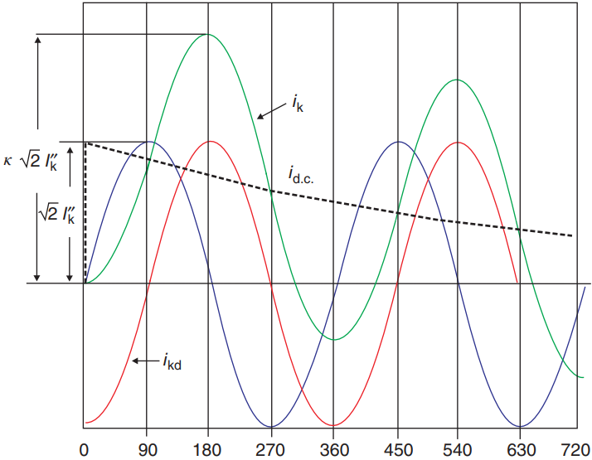
2) La magnitud de la corriente de cortocircuito depende del ángulo de operación de la corriente. Alcanza un máximo en 𝛾 = 90∘ (carga puramente inductiva). Este caso sirve como base para cálculos posteriores.
3) La corriente de cortocircuito es siempre inductiva.
Figura 1.3 Procesos de conmutación del cortocircuito.

Slide 8
1.3 Clasificación de los tipos de cortocircuito
Para un cortocircuito trifásico, los tres voltajes en la posición del cortocircuito son cero. Los conductores se cargan simétricamente. Por lo tanto, es suficiente, para calcular, sólo en el sistema de secuencia positiva. La corriente de cortocircuito bifásico es menor que la del cortocircuito trifásico, pero en gran medida cerca de als máquinas sincrónicas. La corriente de cortocircuito monofásica ocurre más frecuentemente en redes de baja tensión (LV) con puesta a tierra sólida. El
La conexión a tierra doble se produce en redes con un punto neutro libre o con una conexión de puesta a tierra con un neutralizador de fallas tierra.
Para el cálculo de las corrientes de cortocircuito, es necesario diferenciar entre los casos lejos del generador y cerca del generador.
1) Cortocircuito lejos del generador
Cuando no se supera el doble de la corriente nominal en ninguna máquina, hablamos de un cortocircuito lejos del generador.
o cuando
2) Cortocircuito cercano al generador
Cuando el valor de la corriente de cortocircuito simétrica inicial I”k exceed el doble de la corriente nominal de una máquina sincrónica o asincrónica en el momento en que ocurre el cortocircuito, hablamos de un cortocircuito cercano al generador
circuito.

Slide 9
o cuando
La Figura 1.4 ilustra esquemáticamente los tipos más importantes de cortocircuitos en redes trifásicas.
1) Cortocircuitos trifásicos:
conexión de todos los conductores con o sin contacto simultáneo a tierra;
carga simétrica de los tres conductores externos;
cálculo sólo según una fáse.
2) Cortocircuitos bifásicos:
carga asimétrica;
todos los voltajes son distintos de cero;
acoplamiento entre conductores externos;
para un cortocircuito cercano al generador I”k2>I”k3
3) Cortocircuitos monofásicos entre fase y PE
ocurrencia muy frecuente en redes de BT.
4) Cortocircuitos monofásicos entre fase y N:
ocurrencia muy frecuente en redes de BT.
5) Cortocircuitos bifásicos a tierra:
• en redes con punto neutro aislado o sistema puesto a tierra con bobina de supresión I"kEE < I“2E

Slide 10
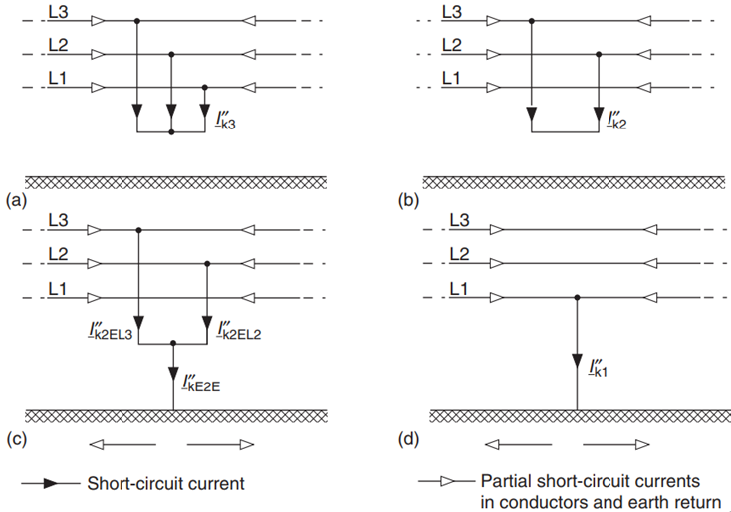
Figura 1.4 Tipos de corrientes de cortocircuito en redes trifásicas [1].
Con un sistema conectado a tierra de bobina de supresión, ocurre una corriente de falla a tierra residual Irest. IC e IRest son casos especiales de I"k.

Slide 11
1.4 Métodos de cálculo de cortocircuito
La medida o el cálculo de la corriente de cortocircuito en redes de BT en circuitos es muy simple. En centrales malladas y extensivas, el cálculo es más difícil debido a varias corrientes parciales de cortocircuito en conductores y retorno por tierra.
Las corrientes de cortocircuito en sistemas trifásicos se pueden determinar mediante tres diferentes procedimientos de cálculo:
1) método de superposición para un caso de flujo de carga definido;
2) calcular con la fuente de voltaje equivalente c⋅U/√ 3 en el lugar de la de falla; y
3) cálculo transitorio.
1.4.1 Método de superposición
El método de superposición es un método exacto para el cálculo de las Corrientes de cortocircuito El método consta de tres pasos. Las relaciones de tensión y la condición de carga de la red debe conocerse antes de que ocurra el cortocircuito En el primer paso, se calculan las corrientes, voltajes y voltajes internos para el funcionamiento en régimen permanente antes del inicio del cortocircuito (Figura 1.5b). El cálculo considera las impedancias, alimentadores de alimentación, y las cargas de nodo de los elementos activos. En el segundo paso, el voltaje en la ubicación de la falla antes de que ocurra el cortocircuito y la distribución de corriente en la ubicación de la falla se determinan con un signo negativo (Figura 1.5b).
Esta es la única fuente de voltaje en la red. Los voltajes internos son cortocircuitados. En el tercer paso, ambas condiciones se superponen. Entonces se
Obtiene un voltaje cero en la ubicación de la falla. La superposición de las corrientes también conduce al valor cero. La desventaja de este método es que el estado estacionario, debe especificarse la condición. Los datos de la red, las potencias (activas y reactivas), los voltajes de nodo y los ajustes de paso de los transformadores) son a menudo difícil de determinar.

Slide 12
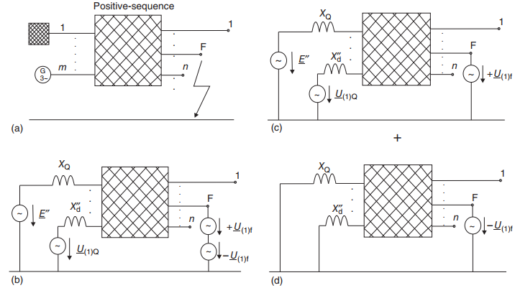
También surge la pregunta: ¿Qué estado de operación conduce a la mayor corriente de cortocircuito?
El método de superposición supone que se conoce el flujo de potencia de la red, antes del inicio de la falla y el ajuste del TAP transformadores y los puntos de consigna de tensión de los generadores.
Por el método de superposición, el estado de potencia se superpone con un estado de funcionamiento de enmienda ntes de que ocurra el cortocircuito. Para esta condición, la consideración de secuencia positiva es suficiente.
La red consta de i = 1,…,n nodos de carga y j = 1,…,m generadores, y aplicaciones de suministro de energía. Con un programa adecuado, el ﬂujo de carga se puede calcular para una condición de red. Después de los cambios en la red a través del cortocircuito, hay otros valores en cada nodo. Para un cortocircuito trifásico, el voltaje en el punto de falla es igual a cero. Esta condición también se cumple cuando el se da el mismo voltaje en la ubicación de la falla pero con un signo de voltaje opuesto.
Figura 1.5 Métodos para el cálculo de cortocircuito. (a) Diagrama unifilar; (b) fuente de voltaje en la ubicación de la falla; (c) superposición; y (d) equivalente

Slide 13
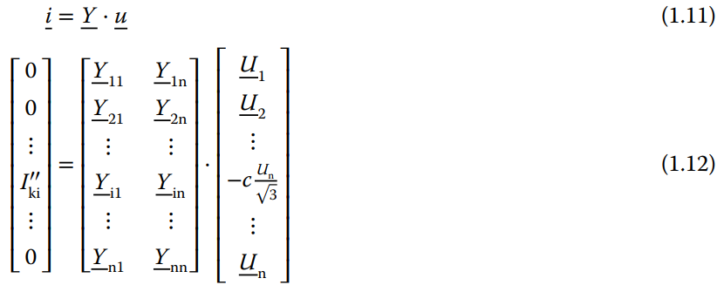
Todos los alimentadores de red, máquinas síncronas y asíncronas son reemplazadas por sus impedancias internas (Figura 1.5d).
El cálculo de una corriente de cortocircuito es un problema lineal que se puede resolver fácilmente con ecuaciones lineales. Existe una relación lineal entre la tensión de nodo y corrientes de nodo.
Con la ayuda de los sistemas de matrices de admitancia nodal, se pueden resolver las ecuaciones lineales; todas las impedancias se convierten al lado LV de los transformadores.
En contraste con el cálculo del flujo de carga, no se requiere una iteración. Las ecuaciones son obtenidas en la ubicación del cortocircuito i en notación matricial.
Después de la inversión, se obtiene lo siguiente:

Slide 14
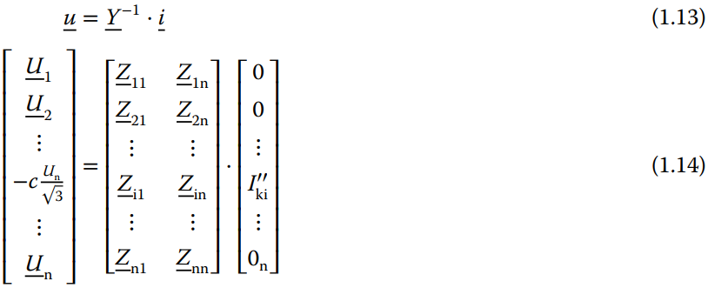

De la i-ésima fila de la ecuación resulta
El cortocircuito inicial c.a. se puede calcular redirigiendo la ecuación anterior:
Para los voltajes de nodo, siga:

Slide 15
Dado que el voltaje de operación U(1)f = Un/√3 no se conoce en la ubicación de la falla, para la fuente de voltaje equivalente se puede introducir una en el punto de falla.
En el punto de cortocircuito, el único voltaje activo es la fuente de tensión del Sistema equivalente de Thevenin
.
1.4.2 Fuente de voltaje equivalente
La Figura 1.6 muestra un ejemplo de la fuente de voltaje equivalente en el ubicación del cortocircuito F como la única tensión activa del Sistema, alimentado por un transformador con o sin cambiador de tomas bajo carga. Todos los demás voltajes activos en el Sistema están en cortocircuito. Así, el alimentador de red está representado por su impedancia interna, ZQt, transferida al lado de LV del transformador, y el transformador por su impedancia referida al lado BT. Las admitancias en derivación de la línea, el transformador, y las cargas no rotativass no son consideradas. Las impedancias del alimentador de red y el transformador se convierten al lado de BT.
El transformador se corrige con KT, que se explicará más adelante.
El factor de voltaje c (Tabla 1.1) se describirá brevemente como sigue:
Si no existen estándares nacionales, parece adecuado elegir un factor de voltaje c, de acuerdo con la Tabla 1.1, considerando que el voltaje más alto en un Sistema normal (no perturbado) no difiere, en promedio, por más de aproximadamente +5 % (algunos sistemas de BT) o +10 % (algunos sistemas de alta tensión, HV) del valor de tensión nominal del sistema Un [3].

Slide 16
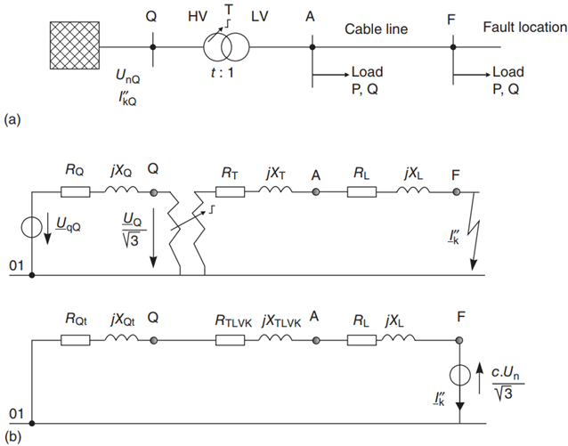
Figura 1.6 Circuito de red con fuente de tensión equivalente [2]. (a) Diagrama del sistema y (b) diagrama de circuito equivalente del sistema de secuencia positiva.

Slide 17
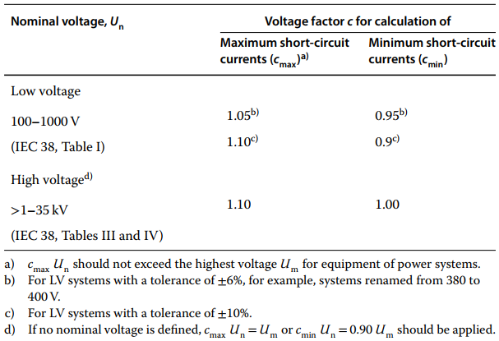
Tabla 1 . 1 Factor de tensión c, según la IEC 60909-0: 2016-10 [1].

Slide 18
1) Los diferentes valores de tensión en función del tiempo y la posición
2) Los cambios de paso del interruptor del transformador.
3) Las cargas y capacidades en el cálculo de la fuente de tensión equivalente pueden ser despreciadas
4) Se debe considerar el comportamiento subtransitorio de generadores y motores. Este método asume las siguientes condiciones:
1) Las cargas pasivas y las capacidades de los conductores pueden despreciarse
2) No es necesario considerar el ajuste escalonado de los transformadores.
3) No es necesario considerar la excitación de los generadores.
4) La dependencia del tiempo y la posición de la carga anterior (estado de carga) de la red, no es necesario considerarlos.
1.4.3 Cálculo de transitorios
Con el método transitorio, cada equipo de operación individual y, como resultado, toda la red están representadas por un sistema de ecuaciones diferenciales.
El cálculo es muy tedioso. El método con la fuente de voltaje equivalente es una simplificación con respecto a los otros métodos. Desde 1988, ha sido estandarizada internacionalmente en la la IEC 60909-0. El cálculo es independiente de un estado de operación. Por lo tanto, en este libro, el método con la fuente de voltaje equivalente será tratada y discutida.
1.4.4 Cálculo con variables de referencia
Hay varios métodos para realizar cálculos de cortocircuito con laúd y valores de impedancia de referencia y absolutos. Aquí se resumen algunos métodos, y los ejemplos se calculan para la comparación. Para deﬁnir los valores relativos, hay dos posibles variables de referencia.

Slide 19
Para la caracterización de las relaciones electrotécnicas requerimos los cuatro parámetros:
1) tensión U en V;
2) corriente I en A;
3) impedancia Z en Ω; y
4) potencia aparente S en VA.
Se pueden utilizar tres métodos para calcular la corriente de cortocircuito:
1) El sistema Ohm: unidades: kV, kA, V y MVA.
2) El sistema por unidad (pu): este método se utiliza predominantemente para máquinas; todos los cuatro parámetros u, i, z y s se dan en por unidad (unidad = 1). El valor de referencia es 100 MVA. Las dos variables de referencia para este sistema son UB y SB. Ejemplo: Las reactancias de una máquina síncrona Xd, X’d y Xd'' se dan en pu o en %pu, multiplicado por 100%.
3) El sistema %/MVA: este sistema es especialmente adecuado para la determinación rápida de las impedancias de cortocircuito. Como unidad formal, solo el símbolo % es adicional.
1.4.4.1 El análisis por unidad
Hoy en día, el sistema de potencia consiste en redes y estructuras complejas y complicadas, con mallas, anillos y redes radiales con muchos transformadores, generadores y cables.
La creación de un circuito de este tipo puede ser muy tediosa e incorrecta. El uso de sofisticados programas de computadora es una gran ayuda para los ingenieros. Por otro lado, para un calculo rápido, también se puede utilizar un método simple de cálculo, por sistema de unidad. Sin embargo, este método no se acepta en todo el mundo y no está estandarizado por los comités de la la IEC, EN o IEEE.
El método pu utiliza las variables eléctricas U, I, Z y S. Se basan en las mismas referencias adimensionales, a saber, Ubase, Ibase, Zbase o Sbase.

Slide 20
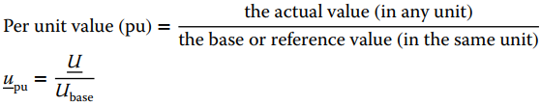
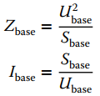
Las magnitudes adimensionales se describen con las letras minúsculas u, i, z, o s.
Un sistema pu se define como sigue:
Se selecciona un voltaje de referencia y una potencia aparente de referencia, y luego la corriente y la impedancia de referencia se calculan de la siguiente manera:
1.4 Métodos de cálculo de cortocircuito
Solo se selecciona un único valor base global en el cálculo de la corriente de cortocircuito. Este valor de referencia se utiliza luego para todas las demás redes. La elección de los valores de referencia puede llevarse a cabo arbitrariamente en principio. Sin embargo es apropiado para seleccionar la tensión nominal en la ubicación del cortocircuito como referencia de voltaje. Por ejemplo, como potencia aparente de referencia es la potencia aparente nominal del mayor transformador de la red o una potencia de la misma magnitud seleccionada (por ejemplo, 100 MVA). La mejor elección de base se puede lograr cuando las impedancias y corrientes estan en órdenes de magnitud fáciles de manejar.
Cabe señalar que los recursos individuales de los parámtros relacionados, como el voltaje de cortocircuito relative de un transformador ukr o reactancia subtransitoria relacionada X"d del generador, son siempre relativas a una base,

Slide 21
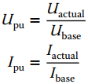
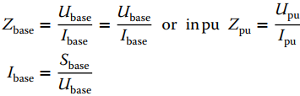


que consiste en parámetros de diseño del equipo en particular. En un cálculo de corriente de cortocircuito, según el método pu, estos parámetros primero deben referirse al valor base global seleccionado.
Si se da un ejemplo de voltaje y corriente, la expresión es la siguiente:
Tener en cuenta que el voltaje según el sistema internacional de unidades (SI) no es V, sino U. La letra V es una unidad en este caso. V se usa especialmente en países anglosajones.
Para otros valores, se puede escribir para 1 pu de impedancia (Ω):
Convertimos los valores a pu:
Recordar que un sistema trifásico simétrico tiene dos voltajes, ltensión ínea a línea UL (Un) y ltensión de fase a tierra ULN (U0). Por deﬁnición:

Slide 22


Ahora considerar:
Resulta que:
Considerar que el factor √3 desaparece en la ecuación pu.
1.4.4.2 El método %/MVA
El método %/MVA se puede considerar como una modificación del método pu, y esta diseñado especíﬁcamente para el cálculo de la red HV. Las impedancias de los equipos eléctricos se puede determinar fácilmente en %/MVA a partir del
características de la máquina síncrona y del transformador. Utiliza el hecho de que para el cálculo en pu, la potencia aparente Sbase es completamente arbitraria. En consecuencia, en lugar de Sbase, se inserta el valor adimensional 1. Esto tiene como resultado que la relación de los valores en pu ya no son adimensionales.
Las impedancias relacionadas se pueden representar en %/MVA. El método %/MVA tiene la ventaja de que una conversión con t² o 1/t² elimina la transformación de impedancias en el nivel de tensión de los transformadores. Además, todas las impedancias de los recursos y los datos de dimensionamiento se pueden obtener de la placa.

Slide 23
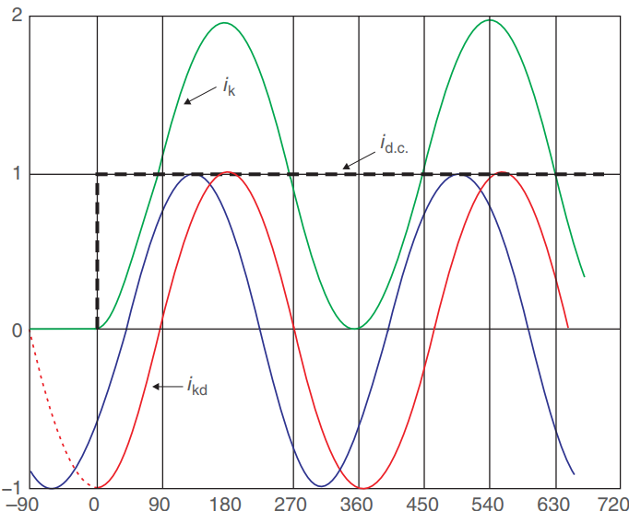

1.4.5 Ejemplos
1.4.5.1 Características de la corriente de cortocircuito
La corriente de cortocircuito se compone de dos partes. El primer término describe la c.d. (c.d.) y el segundo término el proceso de compensación.
Por lo tanto, el tamaño de la corriente de cortocircuito depende del ángulo de fase
Así se puede obtener muchos turnos cambiando los valores (Figura 1.7).
Para consideraciones adicionales, se puede escribir
Figura 1.7 Componentes de corriente de cortocircuito: conexion.

Slide 24
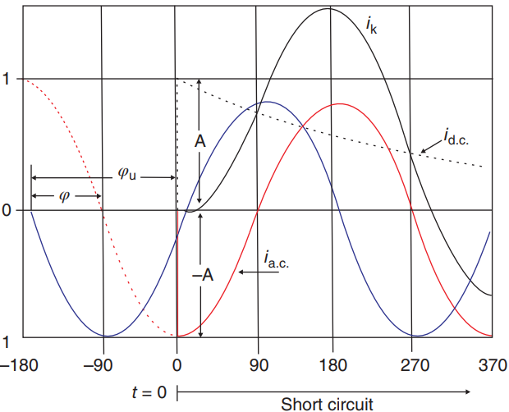
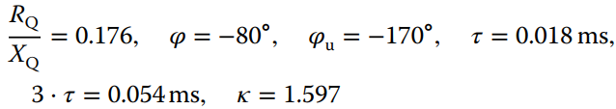
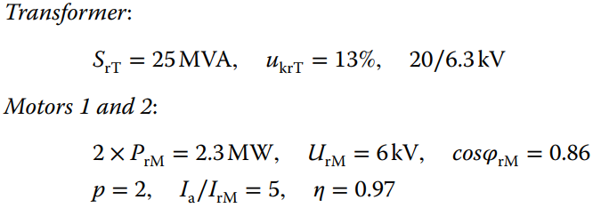
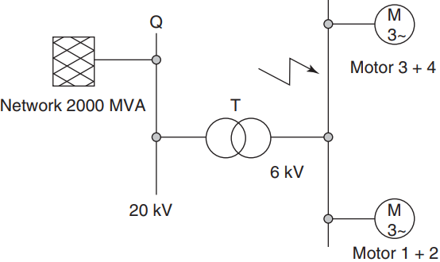
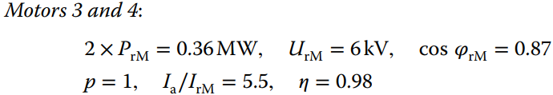
deraciones, uno puede escribir
1.4.5.2 Cálculo de procesos de conmutación
Se dan los siguientes valores de corriente de cortocircuito (Figura 1.8):
Dibuje el proceso de conmutación del cortocircuito.
1.4.5.3 Cálculo con Sistema pu
Se presenta un sistema con red 20/6 kV (Figura 1.9).
= 0.176,𝜑=−80∘ ,𝜑u =−170∘ ,𝜏= 0.018 ms,1.4 Métodos de cálculo de cortocircuito
Figura 1.7 Componentes de corriente de cortocircuito: encendido.
Figura 1.8 Proceso de cambio.
Transformador:
Figura 1.9 Impacto de motores
en la corriente
Motores 3 y 4:
2 × PrM = 0,36 MW, UrM = 6 kV, cos 𝜑rM = 0,87
p = 1, Ia∕IrM = 5,5,𝜂= 0,98
1.4.5.4 Cálculo con magnitudes pu
Dado: UB = Un = 6kV bzw. 20kV, SB = 100MVA. Calcular ejemplo 1.4.5.3
utilizando la magnitud pu.
Transformador de traducción en sistema pu:
Transformador:
Fuente de alimentación:
Impedancias de motores en sistemas pu:
Parcialmente actual:
1.4.5.5 Cálculo con Sistema pu para un Sistema Industrial
Dada es la Figura 1.10. Calcular la potencia de cortocircuito y las corrientes de cortocircuito.
de una central industrial con el método pu.
Primero, se dibuja el diagrama del circuito equivalente (Figura 1.11).
Figura 1.10 Suministro para una empresa industrial.
Cable Línea aérea Cable
XT1
Figura 1.11 Diagrama de circuito equivalente en secuencia positiva.
Impedancia de la fuente de alimentación:
Potencia de cortocircuito de la fuente:
Reactancia de la alimentación:
Reactancia de transformadores:
Reactancia total:
XG = XQ + XT = 0,0484 pu + 0,0597 pu = 0,10813 pu
Potencia de cortocircuito:
XkQ = 1pu⋅ 100 = 9.248 ⋅ 100 = 924.8MVA
En transformador de distribución:
Potencia de cortocircuito en el lado primario del transformador:
Potencia de cortocircuito en el lado secundario del transformador:
1.4.5.6 Cálculo con Sistema MVA
La Figura 1.12 muestra una planta de energía con sistema de potencia auxiliar y fuente de alimentación.
Calcule utilizando el sistema%/MVA en la potencia del circuito SS de la barra colectora, el pico
corriente de cortocircuito y la corriente de corte.
La reactancia total en la falla se calcula con la ayuda del circuito equivalente
se muestra en la Figura 1.13 por conversión de potencia gradual.
1) Cálculo de la reactancia de los recursos individuales
Reactancia de red:
1.4.5.2 Cálculo de procesos de conmutación
Se dan los siguientes valores de corriente de cortocircuito (Figura 1.8):
Dibujar el proceso de conmutación del cortocircuito.
1.4.5.3 Cálculo en sistema pu
Se presenta un sistema con red 20/6 kV (Figura 1.9).
Figura 1.8 Proceso de switching
Figura 1.9 Impacto de motores
en la corriente

Slide 25
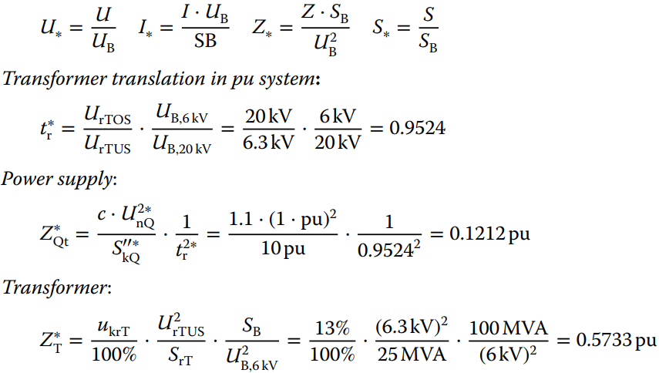

1.4.5.4 Cálculo con magnitudes en pu
Dado: UB = Un = 6kV bzw. 20kV, SB = 100MVA. Calcular ejemplo 1.4.5.3 utilizando las magnitudes en pu.

Slide 26
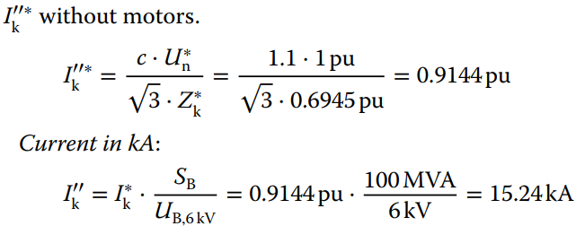
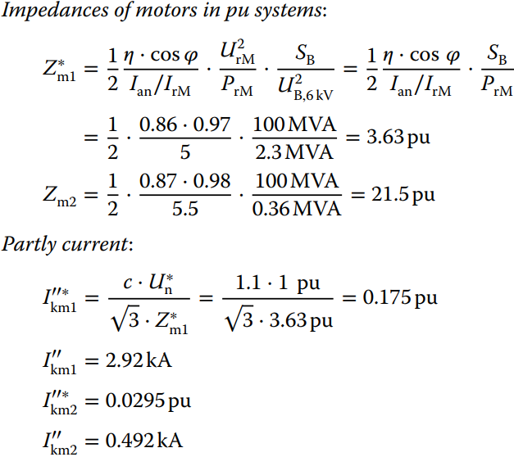

Slide 27
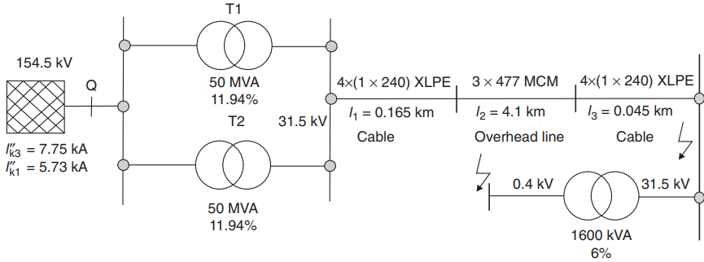
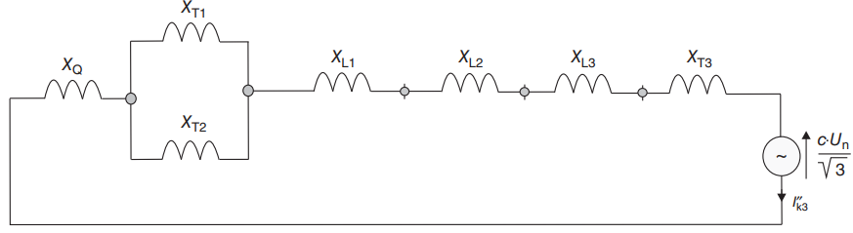
1.4.5.5 Cálculo con Sistema pu para un Sistema Industrial
Dado el Sistema de la Figura 1.10., calcular la potencia de cortocircuito y las corrientes de cortocircuito, de una central industrial con el método en pu.
Primero, se dibuja el diagrama del circuito equivalente (Figura 1.11).
Figura 1.10 Suministro para una empresa industrial.
Figura 1.11 Diagrama del circuito equivalente en secuencia positiva.

Slide 28
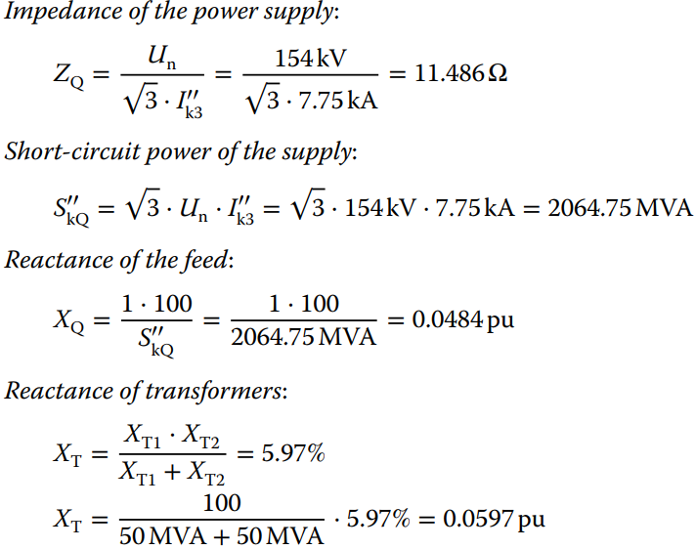
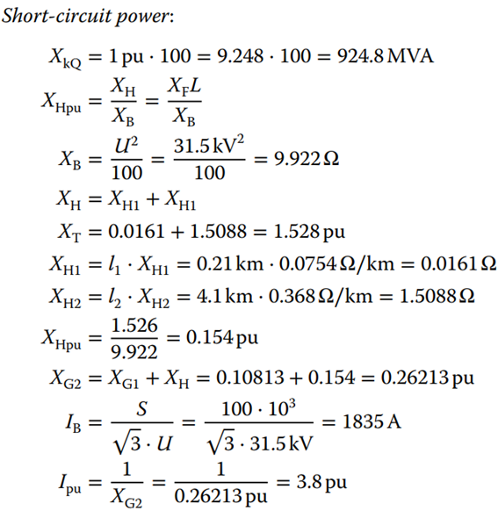
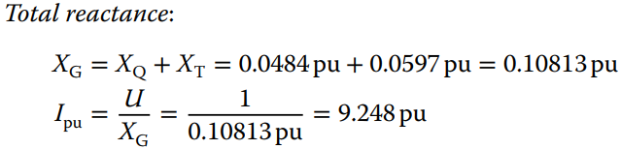


Slide 29
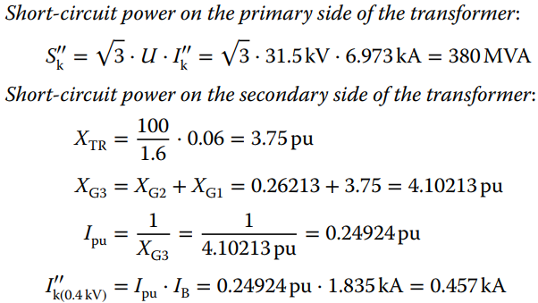
1.4.5.6 Cálculo con sistema %MVA
La Figura 1.12 muestra una planta de energía con sistema de energía auxiliar y fuente de alimentación.
Calcular, utilizando el sistema %/MVA en la barra SS del circuito , el pico de corriente de cortocircuito y la corriente de corte.
La reactancia total en la falla se calcula con la ayuda del circuito equivalente que se muestra en la Figura 1.13 por conversión de potencia gradual.
Cálculo de la reactancia de los recursos individuales

Slide 30
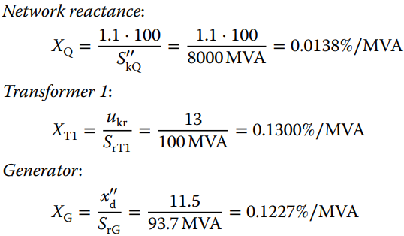
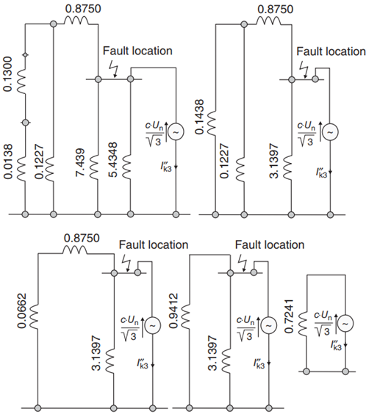
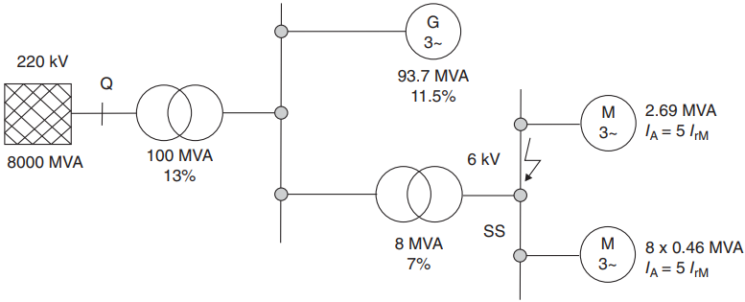
Figura 1.13 Diagrama de circuito equivalente en secuencia positiva.
Figura 1.12 Planta de energía con sistema auxiliar de energía.

Slide 31
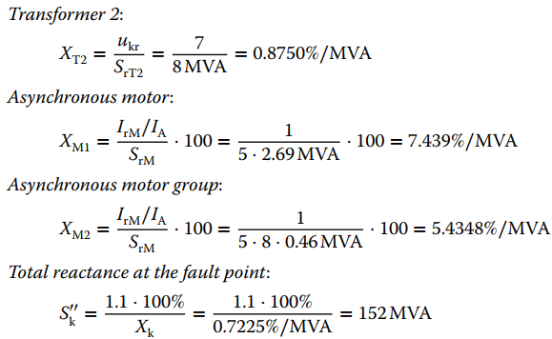
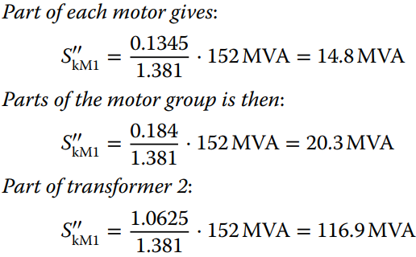

2) Partes de cada alimentación de la potencia de cortocircuito.
Con la reactancia total, se puede determinar la potencia del circuito.
Así, las proporciones de las alimentaciones individuales a la potencia de cortocircuito:

Slide 32





3) Para la red de 220 kV:
Parte del generador:
Parte de la red de 220 kV
4) Determinar los factores 𝜇 y q
De la figura 13.3, obtenemos los factores 𝜇 para tv = 0.1s.
Para cada motor:
Para grupos motores:
Para el generador:

Slide 33


Los factores q se determinan a partir del par potencia/fase del motor, según Figura 13.3 para tv = 0.1s.
Para cada motor:
Para grupos motores:
5) Determinación de las alimentaciones individuales a la capacidad de conmutación
Para cada motor:
Para grupos motores:
Para el generador:
Red de 220 kV:

Slide 34
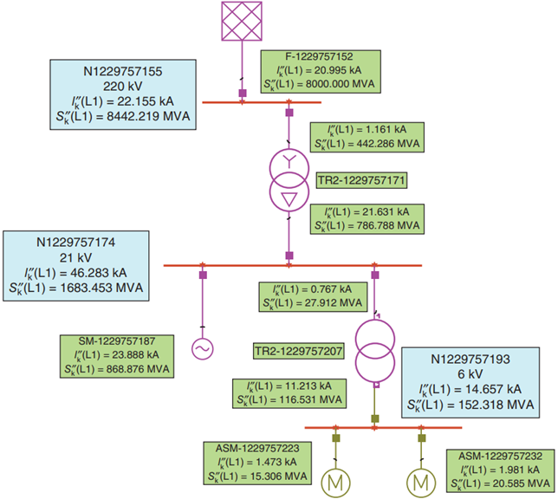


6) Cálculo de corrientes de cortocircuito
Cortocircuito inicial c.a.:
Corriente máxima de cortocircuito:
Corriente de ruptura:
El ejemplo se calculó para comparación con NEPLAN.
Como se puede ver, los los resultados son los mismos
(Figura 1.14).
Figura 1.14 Resultados con NEPLAN.

Slide 36
2
Análisis de corriente de falla
Cada ingeniero eléctrico y diseñador se compromete a realizar antes y después se construye el proyecto, en especial el cálculo de las instalaciones monofásicas o trifásicas corriente de cortocircuito en los sistemas de energía eléctrica para comprobar la protección y resistencia al cortocircuito de los sistemas eléctricos para la selección de equipos y ajustar los dispositivos de protección.
Este libro trata sobre el cálculo de cortocircuitos en instalaciones eléctricas y el ﬂujo de carga en redes de baja y alta tensión hasta las industrias más altas.
Revisar las normas y reglamentos (IEC 60909-0). El propósito de la revisión de los fundamentos de los sistemas de potencia y el cálculo de cortocircuitos mediante el uso de los estándares, es para obtener una mejor comprensión de las complejidades básicas involucradas en sistemas c.a.
Se mantiene la presentación del reglamento y se resume lo mas sencillo y comprensible, para que el lector pueda hacer su trabajo sin mucho problema.
Cada sistema eléctrico debe diseñarse no sólo para el funcionamiento normal, sino también también para condiciones anormales como cortocircuitos. Por lo tanto, los sistemas eléctricos deben dimensionarse, de modo que no se pongan en peligro ni las personas ni las propiedades.
El diseño para la economía y la seguridad depende en gran medida del cálculo de Corto circuitos.
El conocimiento de la magnitud de las corrientes de cortocircuito que se producen es un factor decisivo en el diseño y selección de los componentes del sistema en instalaciones eléctricas redes eléctricas. Las corrientes de cortocircuito trifásicas causan, salvo, algunas excepciones,a los esfuerzos mecánicos y térmicos más fuertes al equipo.

Slide 37
La corriente de cortocircuito inicial del cortocircuito trifásico, I"k3, es el valor central de cualquier otra información relevante para la característica de diseño corriente de cortocircuito. Todos los demás cortocircuitos se pueden calcular en función de la factores estandarizados.
Para el cálculo del cortocircuito inicial de c.a. en sistemas eléctricos trifásicos, hay un cálculo exacto usando el método de superposición y el otro método estandarizado según la IEC 60909-0, la fuente de voltaje equivalente a la de cortocircuito en la ubicación de la falla en el sistema.
Se supone que siempre hay un cortocircuito ideal tanto en los métodos de cálculo (p. ej., no se consideran resistencias de arco o de contacto).
Según la IEC 60909-0, el cálculo de cortocircuito estandarizado es un método muy simple, que tiene la ventaja de minima cantidad de datos de parámetros de equipos, para obtener resultados lo suficientemente precisos.
El método calcula las corrientes de cortocircuito máximas y mínimas, independientemente de la condición de flujo de carga basado en factores de corrección estandarizados para generadores y transformadores. Por otro lado, el método de superposición requiere los datos completos del sistema.
El ﬂujo de carga, deben tenerse en cuenta las tensiones en todas las alimentaciones, las posiciones del transformador, la las cargas de los consumidores, etc.,. Sin embargo, todos estos no conducen necesariamente a la máxima corriente de cortocircuito.
Para el cálculo de la corriente de cortocircuito, se reemplaza la tensión del nodo, antes del cortocircuito, con una fuente de voltaje equivalente, la corriente de cortocircuito se puede determiner aproximadamente sin tener en cuenta el cálculo del ﬂujo de potencia.
Una suposición razonable para la fuente de voltaje equivalente en la ubicación del cortocircuito, es c⋅U/√ 3, donde c es el factor de tensión y Un es la tensión nominal del sistema de la red.

Slide 38
La fuente de voltaje equivalente es la única tensión activa del sistema. Todos los alimentadores de red generadores, y motores síncronos y asíncronos se sustituyen por sus impedancias internas. Mientras que los generadores de la red se simplifican o reemplazan por su subtransitorio X”d que pueden encontrarse u obtenerse de la hoja de datos de los generadores.
Las turbinas eólicas con un convertidor completo (un convertidor de potencia a gran escala) están limitadas a la corriente nominal y no contribuyen, o solo contribuyen marginalmente, a la corriente de cortocircuito. Según la IEC 60909-0, los generadores asíncronos son modelado por la impedancia equivalente ZM.
La creciente cantidad de capacidad instalada en el nivel de alta tensión aumenta la potencia de cortocircuito en las redes, por lo que surgen corrientes de falla más altas. Incluso la elección del tratamiento del neutro, así como la red, forman una enorme influencia en el concepto de protección.
En redes con neutro aislado o fallas de fase a tierra resonantes en líneas aéreas, las fallas suelen ser autoextinguibles. Los relés de protección no deben intervenir en este caso, o solo para cortos permanentes, como ocurre en las redes de cables. o conductores de líneas aéreas. Para estos arreglos especiales, se require relés de falla a tierra o wattimetricos.
En sistemas puestos a tierra de baja impedancia y cortocircuitos monofásicos y multifásicos, los cortocircuitos son detectados por el mismo dispositivo de protección eléctrica. Cada cortocircuito provoca una corriente de falla alta, que es detectable y despejada selectivamente por el dispositivo de protección. Típicamente, un recierre multifásico intenta dar la oportunidad de autodespeje y, por otro lado, los usuarios de la red se ven menos afectados si falla se despejaco la interrupción breve trifásica.
Para la protección de redes de media tensión, que no suelen estar diseñadas como sistemas mallados, se utiliza una protección de sobreintensidad de tiempo máximo independiente.
Se debe conocer el ajuste del factor de disparo k del relé de sobrecorriente. Para todos ellos, el cálculo de la corriente de cortocircuito es esencial.

Slide 39
Un sistema trifásico puede ser perturbado temporal o permanentemente. Para calcular el funcionamiento, se necesitan modelos y algoritmos computacionales variables para resolver sistemas e generación, transmisión y distribución de energía, con una herramienta integral para planificación, diseño, análisis, optimización y gestión de cualquier red de proveedor de energia.
Debido a la liberalización de los mercados energéticos y, en particular, a la rápida expansionde las energías renovables, las demandas en la planificación y gestión de la red son cada vez más complejas. Las tecnologías de red complejas y las topologías de red son imposibles de analizar hoy en día sin programas de cálculo.
El alcance de los cálculos de potencia y la planificación del sistema puede ser el siguiente:
• cálculos de ﬂujos de carga equilibrados y desequilibrados en sistemas c.a./c.d., incluidas las funciones de control de redes y centrales eléctricas;
• cálculo de corriente de cortocircuito, según la IEC 60909-0, IEEE 41, ANSI C37, G74 e la IEC 61363, así como el método de superposición completa teniendo en cuenta, considerar el soporte de voltaje de los inversores y el cálculo de errores de fallas multiples;
• Cálculo rápido de fallas con el apoyo de la estructura de computación paralela;
• estimación del estado de la red (para control de supervisión y adquisición de datos, SCADA, aplicaciones);
• dispositivos de coordinación de protección y protección a distancia, incluida la simulación de protecciones;
• cálculo de fallas de arco, según IEEE 1584-2002 y NFPA 70E-2012;
• cálculo de la calidad de la energía, incluido el ﬂujo de carga armónico (IEC 61000-3-6); cálculo de flicker, según la IEC 61400-21 y la IEC 61000-4-15; y dimensionamiento de filtros;
• optimización de puntos de separación en sistemas de media tensión y optimización de dispositivos de compensación;
• optimización de cambiadores de tomas de transformadores en el ﬂujo de potencia direccional;
• cálculos de confiabilidad, incluidas estrategias óptimas de reabastecimiento;

Slide 40
• Cálculo del ﬂujo de carga óptimo, para optimizaciones del flujo de potencia activa y reactiva, OPF);
• cálculos de estabilidad que incluyen centrales eléctricas, consumidores y dispositivos de protección;
• cálculo de fenómenos de transitorios electromagnéticos (EMT) (p. ej., sobretensiones y ferrorresonancias por saturación del transformador);
• cálculo de valores propios, vectores propios y factores de participación; y
• modelado de centrales eléctricas virtuales.
Los programas apropiados pueden proporcionar la asistencia y selección de equipamiento electric, el cálculo de los esfuerzos mecánicos y térmicos por cortocircuito, cálculo de corrientes de cortocircuito, selectividad y respaldo protección para la selección de dispositivos de protección por sobrecorriente, así como la cálculo de aumento de la temperatura en los armarios de control.
Transformadores con o sin media tensión, generadores y red de neutro, puede alimentar las redes. Se puede mostrar una fuente de alimentación de neutro ajustando las impedancias de la impedancia de bucle o las corrientes de cortocircuito. Los circuitos pueden ser opcionalmente cargados para la cobertura de cables paralelos a través de un dispositivo de protección, un solo cable paralelo de cobertura con varios dispositivos de protección, y dimensionado.
Los feeds elegidos se pueden conectar entre sí a través de acoplamientos dirigidos o no dirigidos. Así, puede explicarse la posibilidad resultante de definir el varios modos de operación requeridos (por ejemplo, operación normal y operación de emergencia), representan la principal práctica de suministro y se incluirán en el cálculo.
Una operación de red paralela se puede mostrar combinando dos alimentaciones no similares a través de un embrague no direccional. Los feeds en el nivel de subdistribución también se pueden incluir en el cálculo, y es posible una presentación de redes separadas.
En el caso de seleccionar un transformador de media tensión, se requiere aparamenta de media tensión, y es un factor importante para dimensionar los elementos del alimentador del transformador.

Slide 41
Transformador, generador o red de neutro en alimentación según la selección de tipos de alimentadores, aparamenta del transformador o generador o red neutral suministro, que cosiste en un dispositivo de maniobra, un interruptor, un seccionador con fusible, interruptor-seccionador-fusible o fusible con base, cable o conexión a barras con dispositivo de conmutación antes del punto de alimentación, que se erige como un tipo de interruptor de circuito, un interruptor, un interruptor de aire, interruptores-seccionadores con fusible, fusible Interruptores seccionadores o fusibles con base a elegir.
Los distribuidores son subdistribución, conmutador de grupo, electroducto, alimentación central de electroducto, o distribución con impedancias equivalentes para la selección. En cuanto a la selección de estos elementos, hay requisitos específicos que cumplir con el diseño de nuevo (por ejemplo, si la línea de conexión debe realizarse como barra colectora o como cable y qué y cuántos dispositivos de conmutación se van a utilizar). Se prove tambien una sección de selección de cables para el tendido de modo que se tengan en cuenta, los valores inﬂuidos de capacidad de transporte de corriente en el dimensionamiento. Los distribuidores son siempre insertados en una barra colectora en el gráfico. Puede ser la barra colectora, que simboliza el punto de entrada, la barra colectora de un distribuidor ya conectado, o la representación de una vía de corriente para que, de esta forma, la red pueda ramificarse como un red radial.
Los circuitos finales están disponibles como elementos consumidores con conexión ﬁja, circuitos de toma, motores, unidades de carga, condensadores y cargas ficticias como elementos a elegir. Estos, a su vez, se conectan al embarrado de los subdistribuidores existentes o a la representación de una vía de corriente, o directamente al punto de entrada que simboliza la barra colectora También hay varias opciones en la colocación de estos elementos en el diagrama de Red.
En la práctica, a menudo se requiere una detección selectivia (por ejemplo, el equipo de fuente de alimentación de emergencia). La selección del dispositivo de conmutación y posiblemente la proteccion backup tienen se tienen en cuenta (p. ej., la capacidad de conmutación de un el interruptor se puede aumentar a medida que el interruptor aguas arriba se dispara simultáneamente y, por lo tanto, limita la corriente).
La IEC 60909-0 incluye un procedimiento estándar para el cálculo de cortocircuito corrientes en redes de baja y alta tensión hasta 550 kV a 50 o 60 Hz [1].

Slide 42
El propósito de este procedimiento es definir una forma breve, general y fácil de manejar el procedimiento de cálculo, que está destinado a conducir con suficiente precisión a los resultados del lado seguro. Para ello se calcula con una fuente de tensión equivalente en la posición del cortocircuito. También es posible utilizar el método de superposición aquí.
Un cálculo completo del comportamiento del tiempo, para fallas lejos y cerca del generador, aquí no se requieren aqui. En la mayoría de los casos, es suficiente con calcular las corrientes de cortocircuito trifásicas y monofásicas, suponiendo que durante la duración del cortocircuito no se produce ningún cambio en el tipo de cortocircuito, ni cambio en el TAP de los transformadores con relación variable, el cual se establece en el principal. Las resistencias de derivación y de arco pueden despreciarse.
Las corrientes de cortocircuito y las impedancias de cortocircuito siempre pueden determinarse extraídas por los siguientes métodos:
• cálculo a mano,
• cálculo usando una PC,
• usando pruebas de campo, y
• medidas sobre modelos de red.
Las corrientes de cortocircuito y las impedancias de cortocircuito se pueden medir en redes de baja tensión mediante instrumentos de medición directamente en la posición supuesta del cortocircuito.
Para el dimensionamiento y la elección de equipos de operación, y . equipo de protección por sobrecorriente, el cálculo de las corrientes de cortocircuito en redes trifásicas es de gran importancia, ya que los sistemas eléctricos deben estar diseñados, no solo para el estado de operación normal, sino también para soportar situaciones de falla.
La IEC 60909-0 describe la base para el cálculo, que consiste en lo siguiente partes:
1) La Parte Principal I describe las áreas de aplicación y las definiciones.
2) La Parte Principal II explica las características de los cortocircuitos y sus Corrientes, y el método de cálculo de la fuente de voltaje equivalente.

Slide 43
3) La Sección III trata de las impedancias de cortocircuito de los equipos eléctricos, los factores de corrección de impedancia de generadores, transformadores de potencia, y centrales eléctricas.
4) La Sección IV proporciona el cálculo de la corriente de cortocircuito individual.
Resumen de la IEC 60909-0:
Reestructuración de cálculos.
Las páginas complementarias con ejemplos y factores de conversión complementan la parte teórica.
Las redes de alta y baja tensión reciben el mismo tratamiento.
Las reglas para calcular los cortocircuitos más pequeños y más grandes son igualmente válidas para redes de alta y baja tensión.
Las correcciones a las impedancias de generadores y bloques de centrales no no depende del comportamiento temporal de la corriente de cortocircuito.
En las redes de baja tensión, se supone un aumento de temperatura de 20–80˚ C para el cortocircuito monofásico. Esto aumenta la resistencia del cable o conductor por un factor de 1,24.
Los índices para las componentes simétricas (0, 1, 2) son internacionales estandarizado.
Las corrientes de cortocircuito se determinan con el método de la fuente de tensión equivalente, de acuerdo con la IEC 60909-0. Para esto, los voltajes internos en el la red está en cortocircuito. El único voltaje efectivo en la posición del cortocircuito es entonces c⋅U/√ 3, donde c es el factor de tensión.
El método de superposición es el método más preciso. Sin embargo, esto requiere el conocimiento de las condiciones de la red antes de que ocurra el cortocircuito.

Slide 45
3
La importancia de la la IEC 60909-0
El cortocircuito es un estado de operación no deseado de la red. Este estado puede causar sobrecarga de los equipos de operacións (transformadores, líneas de transmisión, cables y generadores), así como daños en el aislamiento. La transición desde el funcionamiento normal hasta el funcionamiento en condiciones de falla se produce a través de fenómenos transitorios electromagnéticos y electromecánicos, que inﬂuyen en la magnitud y el comportamiento temporal de las corrientes de cortocircuito. Estas procesos dependen de las fuentes de corriente, la posición del cortocircuito y el tiempo desde el inicio del cortocircuito hasta que decae.
El tipo más común de cortocircuito es el cortocircuito "muerto", es decir, la impedancia en la ubicación defectuosa es insignificantemente pequeña. Las corrientes de cortocircuito son, por regla mucho mayor que las corrientes de carga. Los esfuerzos térmicos y dinámicos, que resultan de estos cortocircuitos, pueden destruir el equipo de operación y poner en peligro a las personas. Durante la planificación y gestión de proyectos de sistemas eléctricos, la corriente de cortocircuito más pequeña I"k1min debe por lo tanto, determinarse y tenerse en cuenta cuenta para configurar el equipo de protección contra sobrecorriente, y la mayor corriente de cortocircuito I"k3max para dimensionar el equipo de operación. Solo de esta manera se pueden dimensionar y proteger correctamente los sistemas eléctricos, permitiendo su operación segura y económica. De lo contrario, puede esperarse consecuencias desagradables. Algunas de estas se enumeran a continuación:
• deterioro de la seguridad y fiabilidad de la fuente de alimentación
• interrupción de la fuente de alimentación
• destrucción de los componentes del sistema
• aparición de esfuerzos mecánicos y térmicos en el equipamiento

Slide 46
• aparición de sobretensiones.
Hasta 1962, las normas de aparamenta VDE 0670 eran el estándar para calculos de cortocircuitos. La VDE 0102 se publicó en 1971 y se revisó en 1975, por lo que que en Alemania los cálculos para redes de baja y alta tensión se uniformaron. Mientras tanto, nuevos desarrollos en energía eléctrica han tenido lugar y han aparecido varios software en el mercado.
Para cumplir con los requisitos y desarrollos, en 1985 ambas partes, “Cálculo de redes trifásicas” según DIN VDE 0102, se ampliaron para incluir la información resumida recientemente sobre operaciones equipo.
En 1988 apareció, sobre la base de esta versión preliminar, la publicación IEC "Short Circuit Current Cálculo en Sistemas Trifásicos AC”. En 1990, fue lanzada la norma actual IEC 60909-0 “Cálculo de corrientes de cortocircuito en redes trifásicas”.
El método de los componentes simétricas se utiliza tanto para cortocircuitos simétricos como para asimétricos. Aquí se desprecian las capacidades de los conductores y las admitancias en derivación de las cargas pasivas. En este método, los motores son tratados como generadores en las redes de alta tensión y se desprecian en las redes de baja tensión.
Para una falla a tierra doble, solo el voltaje de la fuente de corriente de cortocircuito de se utiliza como voltaje efectivo.
Para la evaluación de sistemas eléctricos, tales como condiciones de apertura, medidas preventivas de protección, resistencias térmicas y mecánicas al cortocircuito, selectividad y caída de voltaje, se realizan cálculos completos.
Para el cálculo de los cortocircuitos, es importante lo siguiente:
• consumo de potencia y documentación del resultado
• corrientes de cortocircuito
• corrientes de cortocircuito transferidas
• protección de impedancia, relés de tiempo dependientes de la corriente máxima y relés de tiempo independientes de la corriente

Slide 47
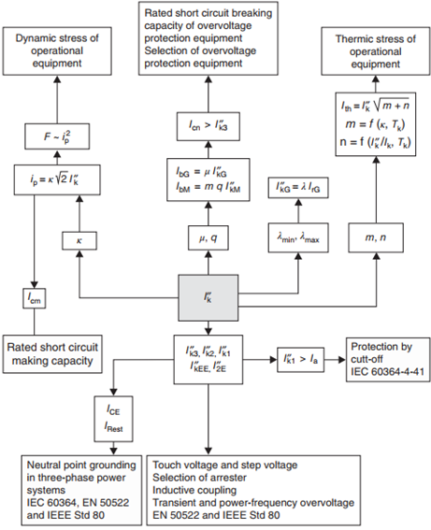
• examen de las condiciones de apertura
• prueba de estabilidad de aparamenta, dispositivos de conmutación, cables y conductors contra cortocircuitos.
La figura 3.1 aclara la importancia y el rango de aplicabilidad de cálculos de corriente de cortocircuito y cálculos adicionales relacionados con otros reglamentos
En redes de media tensión, el tipo de corriente de falla más pequeña que debe considerarse depende del tipo de diseño del tratamiento del punto neutro. Esto es decisivo para el tipo de protección de red requerida.
La corriente máxima de cortocircuito calculada (Ik3′′ ) es responsable de la selección y clasificación de equipos con respecto a las tensiones mecánicas y térmicas, y la determinación de la coordinación tiempo-corriente de los relés de protección. El sistema permanece simétrico. La corriente de cortocircuito trifásica equilibrada puede ser calculada utilizando un método de fuente de voltaje equivalente monofásico que tiene un solo voltaje e impedancia de línea a neutro en componentes de secuencia positiva.
La corriente mínima de cortocircuito (Ik1′′) debe calcularse para la selección de la protección del sistema. Según la IEC 60364-4-41, un dispositivo de protección interrumpe la alimentación del conductor de línea en caso de falla entre el conductor de línea y una parte conductora expuesta o un conductor de protección en el circuito, dentro del tiempo de desconexión requerido.
Figura 3.1 Rango de aplicabilidad de los cálculos de cortocircuito [1, 2].

Slide 48
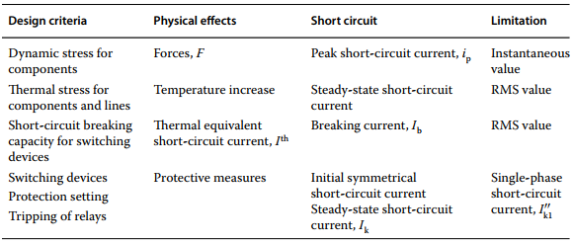
La Tabla 3.1 proporciona una descripción general de los criterios de diseño y la corriente de cortocircuito, según la IEC 60909-0, que se consideran para la planificación y diseño de sistemas de potencia.
Tabla 3.1 Selección de corrientes de cortocircuito.

Slide 50
4
Redes de Suministro
Todos los aparatos eléctricos que se utilizan en el hogar y comercial y en las aplicaciones industrials, trabajan con baja tensión. El alto voltaje se utiliza, no solo para la transmisión de energía eléctrica a grandes distancias, sino también para distribución regional a los centros de carga. De acuerdo con las normas internacionales, no son solo dos niveles de voltaje:
• Baja tensión: hasta 1 kV c.a. inclusive. (o 1500 V CC)
• Alta tensión: >1 kV c.a. (o 1500 V CC).
Sin embargo, dado que se utilizan diferentes niveles de alto voltaje para la transmisión y distribución regional, y porque las tareas y requisitos de la aparamenta y subestaciones también son muy diferentes, el término media tensión ha venido a utilizarse para los voltajes requeridos para la distribución de potencia regional que son parte del rango de alta tensión desde 1 kV a.c. hasta, e incluyendo, 52 kV c.a. La mayoría los voltajes de operación en los sistemas de voltaje medio están en el rango de 3 a 40,5 kV c.a.
Los sistemas de transmisión y distribución eléctrica conectan las centrales eléctricas y consumidores de electricidad, y consisten en (Figura 4.1) lo siguiente:
• Centrales eléctricas, para generadores y sistemas de alimentación de estaciones.
• Subestaciones transformadoras del nivel de distribución primaria (sistema público de abastecimiento, equipos o sistemas de grandes empresas industriales), en los que la energía suministrada desde el sistema de alta tensión se transforma a media tensión.
• Subestaciones de suministro local, transformador o transferencia de clientes para grandes consumidores (nivel de distribución secundaria), en los que la energía se transforma de media a baja tensión y distribuida al consumidor.

Slide 51
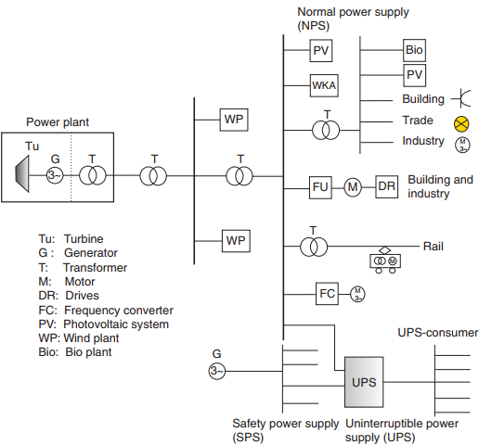
Las siguientes etapas de cálculo y dimensionamiento de circuitos y equipos son de gran interés. Se pueden resolver de manera eficiente utilizando modernas herramientas de dimensionamiento, de modo que quede más libertad para la etapa de planificación creativa de búsqueda de soluciones conceptuales.
Búsqueda de conceptos:
• análisis de la tarea de suministro
• selección de la configuración de la red
Figura 4.1 Descripción general de un sistema de transmisión y distribución de energía.

Slide 52

• selección del tipo de sistema de alimentación
• deﬁnición de las características técnicas.
Cálculo:
• balance de energía
• flujo de carga (normal/falla)
• corrientes de cortocircuito (no controladas/controladas).
Dimensionamiento:
• selección de equipos, transformadores, cables, dispositivos de protección y conmutación, y así
• requisitos según selectividad y protección de respaldo.
Las configuraciones del sistema de suministro eléctrico, que se pueden encontrar en la práctica, serán explicadas brevemente aquí.
4.1 Variables de Cálculo para Redes de Suministro
• Corrientes de cortocircuito según la IEC 60909-0
• Impedancia de bucle de tierra de una sola fuente.
• Corriente máxima de cortocircuito
• Potencia de cortocircuito simétrica inicial
• Flujo de carga
• Distribución de carga en la red.
Figura 4.2 Línea suministrada

Slide 53
4.2 Líneas alimentadas desde una sola fuente
Todos los consumidores se alimentan de forma centralizada desde una fuente de alimentación. Cada línea de conexión tiene una dirección inequívoca del flujo de energía. Una alimentación suministra cualquier número de cargas distribuidas a lo largo de la línea (por ejemplo, distribuidor de bus, Figura 4.2).
Características de esta entrada:
• Sin seguridad de suministro
• Altas pérdidas de red.
4.3 Redes Radiales
Todos los consumidores se alimentan centralmente de dos fuentes de energía. Ellas estan calificadas tal que cada una de ellas es capaz de abastecer a todos los consumidores directamente conectados al sistema principal de distribución de energía (operación independiente con plings). Si una fuente de energía falla, las fuentes de suministro restantes también pueden suministrar algunos consumidores conectados a la otra fuente de alimentación. En este caso, cualquier otro consumidor debe estar desconectado (deslastre de carga). Una alimentación suministra un gran número de ramales (por ejemplo, red industrial, Figura 4.3). Al igual que con el simple alimentador por línea, todos los consumidores se desconectan después de la falla.
Características de esta entrada:
1) Ventajas
• Arreglos muy claros
• Protección de red sencilla
• Calculado fácilmente.

Slide 54
2) Desventajas
• Suministro de fuente única
• Baja seguridad de suministro
• Mala estabilización de voltaje
• Caída alta de tensión.
4.4 Redes en anillo
La red en anillo generalmente se alimenta de dos fuentes (por ejemplo, red industrial, Figura 4.4). Después de despeje de una falla, la red se puede volver a poner en operación. Las redes en anillo suelen ser redes operadas abiertas. Cuando ocurre un cortoircuito, la energía puede ser alimentada desde ambos lados mientras la línea afectada en ambos lados estarán desbloqueadas.
Sistema de anillos en una red interconectada con sistemas radiales individuales, en que los consumidores conectados son alimentados centralmente por una fuente de energía, es adicionalmente acoplado eléctricamente con otros sistemas radiales mediante acoplamiento conexiones. Todos los acoplamientos están normalmente cerrados.
Características de esta entrada:
1) Ventajas
• Mayor seguridad de voltaje
• Mejor equilibrio de carga
• Mejor estabilidad de voltaje
• Muy alta calidad de tensión.
2) Desventajas
• Protección de la red difícil.

Slide 55
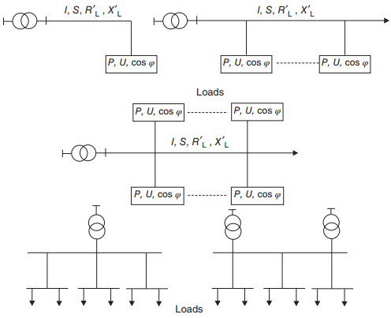
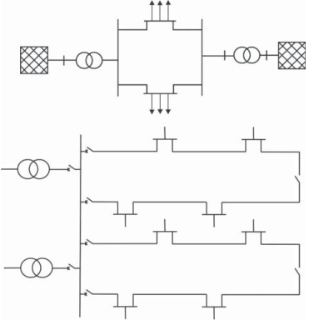
Figura 4.4 Red en anillo.
Figura 4.3 Red radial.

Slide 56
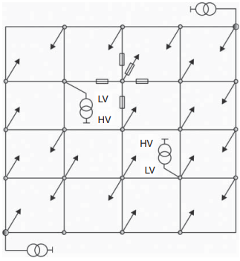
4.5 Redes Malladas
Sistema radial con distribución de energía a través de barras. En este caso especial de sistemas radials, que pueden ser operados en una red interconectada, se utilizan sistema de canalización prefabricada en lugar de cables. El suministro de cada carga está asegurado por el enlace de varias líneas de suministro y en parte por varias alimentaciones. La falla de una línea o una alimentación puede compensarse con la parte restante de la red (por ejemplo, centros de cómputo e industria química, Figura 4.5).
Características de esta entrada:
1) Ventajas
• Alta seguridad de suministro
• Buena estabilidad de voltaje
• Buen equilibrio de carga
• Bajas pérdidas de red.
2) Desventajas
• La selectividad es muy pobre
• La protección de impedancia es complicada
• Altas corrientes de cortocircuito en el sistema
• Se necesitan cálculos extensos de flujo de carga y cortocircuito.
Figura 4.5 Red mallada.

Slide 58
5
Tipos de red para el cálculo de corrientes de cortocircuito
5.1 Tipos de redes de baja tensión
En esta sección se muestran otros tipos de redes, que en ocasiones son encontrados en la práctica y en los que las corrientes de cortocircuito se alimentan de diferentes fuentes. Los tipos de red más frecuentes en los sectores público e industriales son redes radiales. Para estas redes, el cálculo de corrientes de cortocircuito es muy simple. Los lados de media y baja tensión se puede configurar arbitrariamente, de acuerdo con los requisitos para el suministro de energía (Figura 5.1).
En las redes industriales, la alimentación de los sistemas no debe fallar. En el en caso de mal funcionamiento, la conmutación puede tener lugar desde otro transformador (Figura 5.2). Las redes radiales con entradas redundantes tienen una mayor seguridad de suministro y una calidad de alta tensión (Figura 5.3). Los transformadores pueden ser cargados uniformemente. La red mallada con diferentes entradas es el más extendido tipo de red utilizada para la distribución eléctrica en la industria (Figura 5.4).
Las desventajas de tales redes son los altos costos de inversión y un arreglo que es difícil de supervisar.
5.2 Tipos de Redes de Media Tensión
Para el diseño óptimo de los sistemas de media tensión, los siguientes puntos que no sono explicados con más detalle son de gran importancia:
• Pérdidas de red

Slide 59
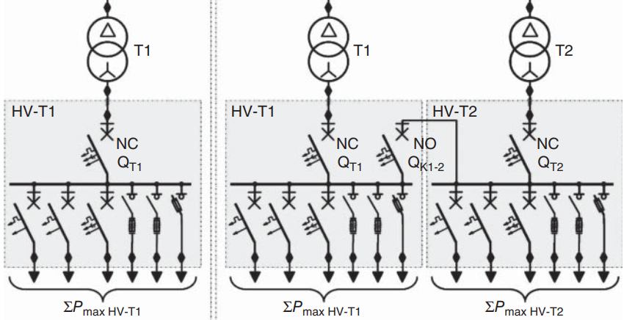
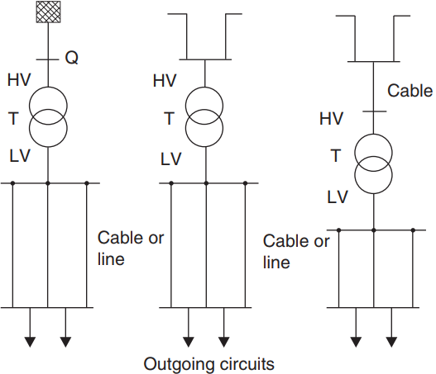
• Complejidad del mantenimiento
• Costos de inversion
• Cobertura de requisitos de energía
• Seguridad de suministro
• Facilidad de operación
• Compatibilidad medioambiental.
La Figura 5.5 ilustra una red de centro de carga industrial que suministra cargas a gran escala y Figura 5.6 una red en anillo, en la que el suministro de energía es asegurado.
Figura 5.2 Redes radiales simples con circuitos de carga individuales.
Figura 5.1 Redes radiales simples con diferentes centros de distribución de carga

Slide 60
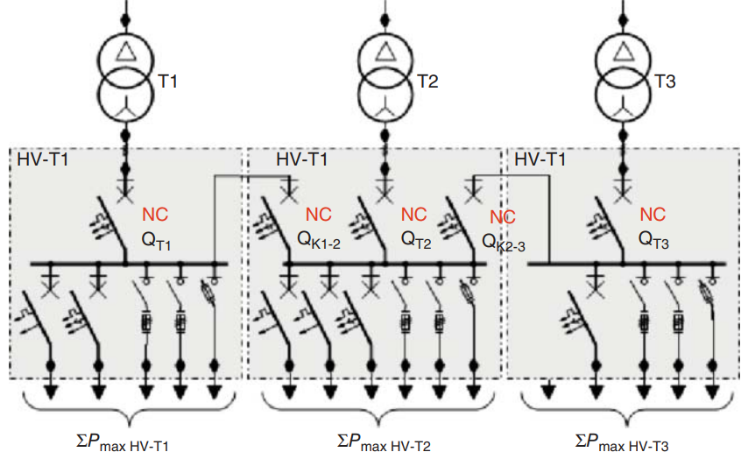
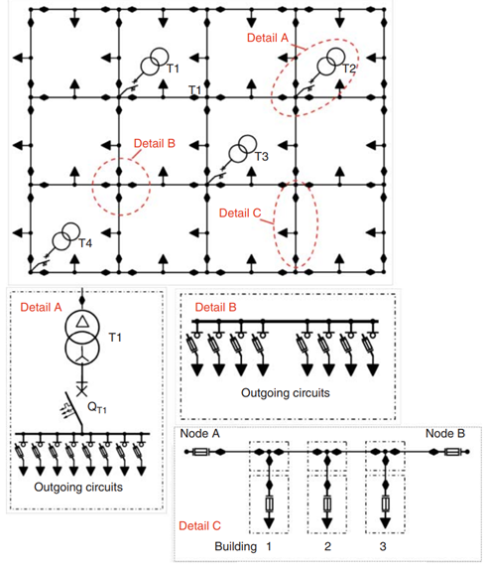
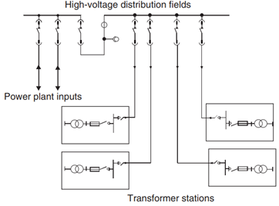
Figura 5.3 Redes radiales simples con entradas redundantes.
Figura 5.5 Red de centros de carga industrial.
Figura 5.4 Red mallada con diferentes entradas y nodos de red con fusibles.

Slide 61
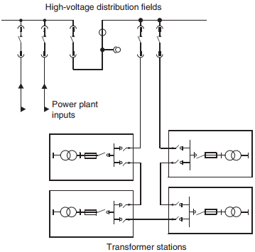
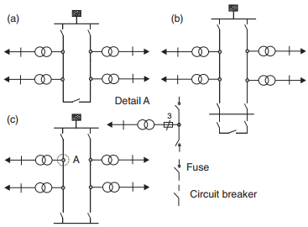
Las Figuras 5.5–5.9 representan tipos de redes de media tensión con diferentes posibles estructuras La red con anillos abiertos (Figura 5.5) está conectada a través del circuito interruptores a la barra colectora. El anillo se puede abrir y cerrar mediante el interruptor de carga desconectador. La red con estación remota (Figuras 5.6 y 5.7) con red La estructura de soporte está conectada a través de varios cables de entrada a la barra colectora de la subestación transformadora.
Figura 5.6 Red industrial en anillo.
Figura 5.7 (a) red en anillo, (b) red con estación remota y (c) estructura soporte de red.

Slide 62
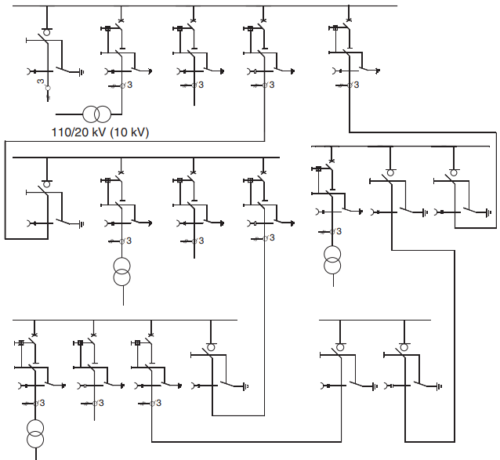
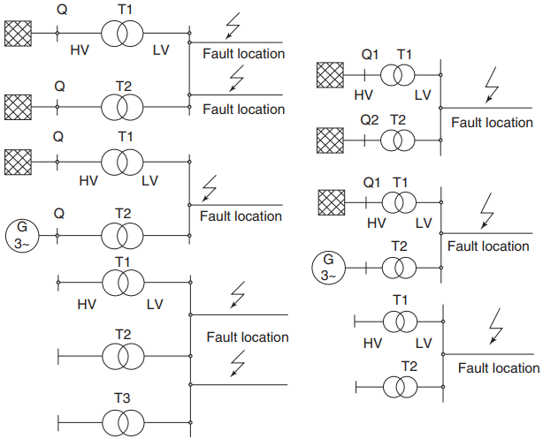
Una zona industrial también puede ser alimentada desde varios estaciones transformadoras (Figura 5.8). La corriente de cortocircuito también puede ser alimentada desde diferentes fuentes, como se muestra en la Figura 5.9.
Figura 5.9 Cortocircuito con entradas simples.
Figura 5.8 Configuración de red para sistemas de media tensión.

Slide 63
5.3 Tipos de redes de alta tensión
Las subestaciones de alta tensión son puntos en el sistema eléctrico donde la potencia puede ser agrupada de fuentes generadoras, distribuida y transformada, y entregada a los puntos de carga. Las subestaciones están interconectadas entre sí, de manera que el sistema de potencia se convierte en una red mallada. Esto aumenta la fiabilidad del Sistema de potencia, al proporcionar caminos alternativos para el flujo de energía para apoyar ante de cualquier contingencia, de manera que se mantenga la entrega de potencia a las cargas y los generadores no se enfrenten a ningún corte.
La subestación de alta tensión es un componente crítico en el sistema de potencia, y la confiabilidad del sistema de potencia depende de la subestación. Por lo tanto, la configuración del circuito de la subestación de alto-voltaje tiene que ser cuidadosamente seleccionada y diseñada. Los embarrados son la parte de la subestación donde se concentra toda la potencia desde los alimentadores entrants, y distribuidao a los alimentadores salientes.
Eso significa que la confiabilidad de cualquier subestación de alta tensión depende de la confiabilidad de los embarrados presentes en el sistema de potencia. Un corte de cualquier barra colectora puede tener efectos dramáticos en el sistema de potencia. Una interrupción de una barra colectora conduce a la interrupción de las líneas de transmisión conectadas a él.
Como resultado, el flujo de energía cambia a las líneas sanas sobrevivientes que ahora están llevando más poder del que son capaces. Esto conduce al disparo de estas líneas, y el efecto cascada continúa hasta que se produce un apagón o una situación similar. Se debe tener en cuenta la importancia de la confiabilidad de la barra colectora cuando se observa el diferentes sistemas de barras colectoras que prevalecen.
Los sistemas trifásicos de alta tensión se encuentran en la operación combinada, en las ciudades y en los centros industriales. El nivel de voltaje está determinado por el transmisión y potencia de cortocircuito. La aparamenta está diseñada como sala interior o patio de maniobras al aire libre. Para la conﬁguración y cálculo de aparamenta de la el alcance del sistema y el número de barras y su equipamiento es muy importante. Las figuras 5.10 a 5.12 muestran diferentes tipos de sistemas de potencia de alto voltaje, como generación, transmisión y distribución.

Slide 64
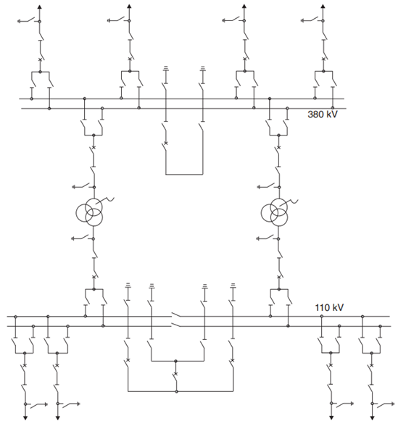

Figura 5.10 Subestación 380/110 kV.
Figura 5.11 Línea de transmisión de alta tensión.

Slide 65

Figura 5.12 Sistema de generación, transmisión y distribución.

